Slide 1

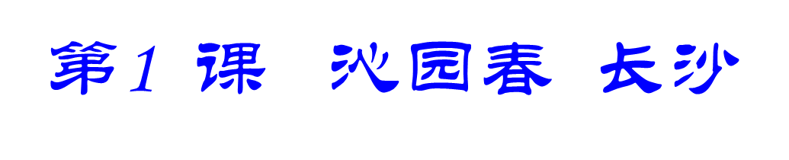


人教版 必修1
金榜苑“创新设计”同步课件

Slide 2
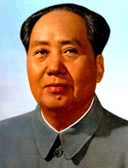
作者视窗
毛泽东(1893－1976)，湖南湘
潭人，字润之。中国现代政治家、
思想家、军事家、文学家和书法家，
中华人民共和国开国领袖。其创作
除了政治理论文章外，还有许多诗
词作品。如《沁园春·雪》《采桑
子·重阳》《卜算子·咏梅》等。
这些作品描绘了中国革命的壮丽图
景，气势磅礴，雄浑瑰丽，抒发了一个政治家的革命豪情。正如著名诗人臧克家所说：“毛泽东诗词是伟大的篇章。”

Slide 3
写作背景
这首词作于1925年。 当时革命运动正蓬勃发展。五卅运动和省港大罢工相继爆发。同时，国共两党的统一战线已经确立，国民革命政府已在广州正式成立。中华民族的命运将走向何方，谁将成为主宰运动发展的力量，已成为一个时代的命题。
一九二五年二月，毛泽东从上海回湖南开展农民运动，八月从韶山到长沙，九月前往广州主持全国农民运动讲习所。在长沙逗留期间，重游橘子洲，面对湘江上美丽动人的自然秋景，联想起当时的革命形势，便以“长沙”为题写下了这首《沁园春》。

Slide 4
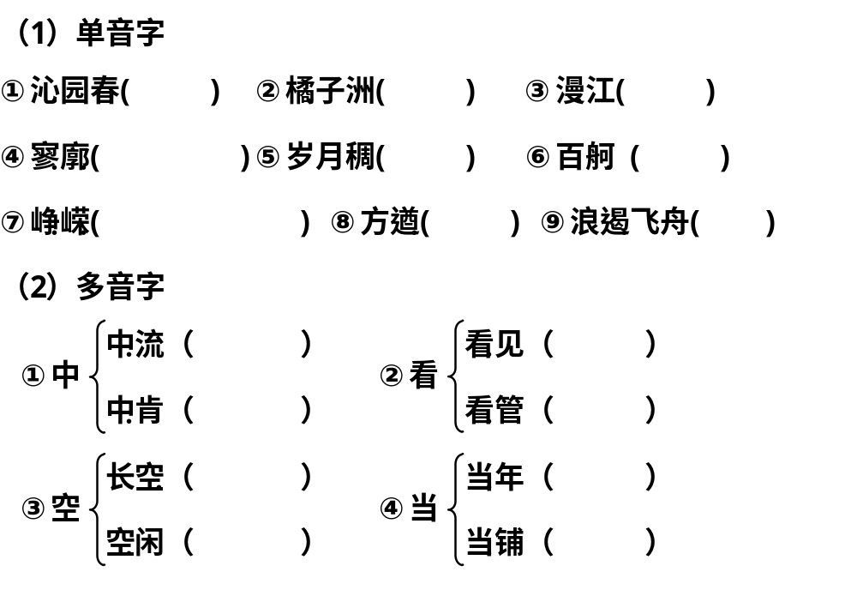
基础梳理·字音识记
qìn
jú
màn
liáo kuò
chóu
ɡě
zhēng róng
qiú
è
zhōng
kàn
zhòng
kān
kōng
dāng
kòng
dàng

Slide 5
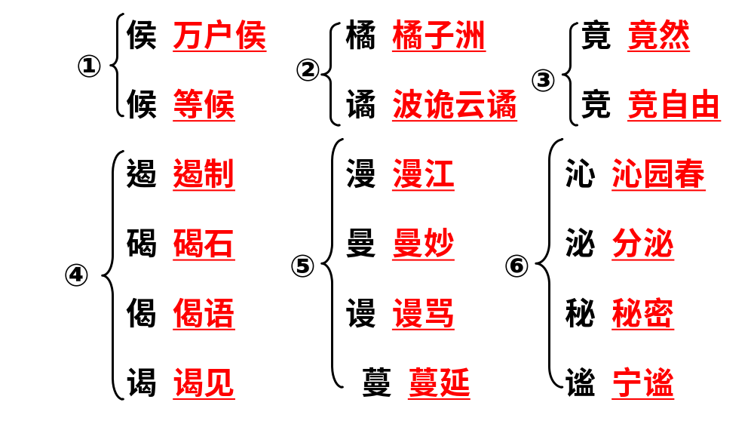
基础梳理·辨形组词

Slide 6
基础梳理·近义词辨析
(1)意气·义气
“意气”指意志和气概，也可指志趣和性格，还可指由于主观或偏激而产生的情绪；而“义气”指由于私人关系而甘于承担风险或牺牲自己利益的气概。
①青年人应当 意气 风发，积极有为。
②绿林好汉总是以 义气 为重。
(2)寥廓·辽阔
寥廓：高远空旷，一般用于立体空间 辽阔：广阔，宽广，多用于平面面积
①推窗望去，是 寥廓 的天空。
②这一片草原 辽阔 无边。

Slide 7
基础梳理·成语积累
（1）指点江山：指评说国家大事或有大的志向和决心。也指对某件事物或天下大事的意见见解。
（2）峥嵘岁月：形容不平凡的年月。
（3）风华正茂：形容青年朝气蓬勃、奋发有为的精神面貌。
（4）挥斥方遒：热情奔放，劲头正足。
（5）激浊扬清：原来比喻除去坏人，奖励好人。现在比喻发扬好的，去除坏的。
【运用】
（1）终于爬到泰山之巅，他们情不自禁地指点江山，感受泰山雄伟的景观。( × )
（2）暑假过后，一从上海回到学校，明涛就把自己在姑家度过的峥嵘岁月跟同学炫耀了一番。( × )
（3）这些文章充满浓郁的政治热情，紧密地联系社会现实，切中时弊，激浊扬清，入木三分，读者拍案惊叹。( √ )

Slide 8
基础梳理·名句默写
（1）漫江碧透，________________。
（2）鹰击长空， ，______________。
（3） ， ，谁主沉浮？
（4）携来百侣曾游。________________。
（5）曾记否，到中流击水，________________？
百舸争流
鱼翔浅底 万类霜天竟自由
怅寥廓 问苍茫大地
忆往昔峥嵘岁月稠
浪遏飞舟

Slide 9
小组合作
1．这首词描绘了几幅画面？你能根据内容为每幅画面拟写一个名称吗？
【审题】此题考查鉴赏文学作品的形象的能力。
词的上片主要写寒秋景物，开篇 “独立寒秋,湘江北去,橘子洲头”,既点明了时间和地点,又为读者勾勒出了特定的环境。“独立”二字, 突现了词人雄立橘子洲头、 凝望湘江奔流的英姿。接着用一个“看”字总领,通过 “万山、漫江、霜天、飞鹰 、游鱼”等一系列意象, 描绘了色彩鲜明、生动壮丽的寒秋景物。下片一个“忆”字, 引起对往昔峥嵘岁月的回忆。引领下面七句。最后，一个 “记”字, 为我们勾勒了 “到中流击水，浪遏飞舟”、豪情万丈的革命青年形象。
【答案】
独立
共描绘了四幅画面：
独立寒秋图
湘江秋景图
峥嵘岁月图
中流击水图
看
忆
记

Slide 10
小组合作
2．词开头三句的正常语序应该是什么？“独立”能否改为“站立”“伫立”等？
【审题】此题考查鉴赏文学作品的语言的能力。
开头三句的大致意思是：在深秋一个天高气爽的日子里，我独自伫立在橘子洲头，眺望着湘江碧水缓缓北流。
【答案】
正常语序：“寒秋，(我)独立橘子洲头，(看)湘江北去。”
“独立”的位置是湘江之中的橘子洲，而且是在飒飒秋风中，这就突现了词人雄立橘子洲头、凝望湘江奔流的英姿,一代伟人的青年风采由此跃然纸上,横空而出。“伫立”指长时间地站立，没有动作。而“站立”就是指全身直立地站着。这两个词均无法体现词人“独立”的雄姿。
雄立
“独立”不能改为“站立”
“伫立”。“独立”一词让读者想象词人面对湘江滚滚北去时表现出的中流砥柱、顶天立地的英雄气概。“站立”“伫立”不能表现出来。

Slide 11
小组合作
3．“自古逢秋悲寂寥”，在古代文人笔下，秋的意象都与悲愁、悲戚、悲怆等情绪相结合。在这首写秋景的诗词中，诗人是否也表达了相同的思想情怀？
【审题】此题考查评价作者在诗中的思想感情的能力。
所谓“情乐则景乐”，意象的选取，受立意制约。诗人的立意积极、昂扬，他所取的“象”自然也是些竞相向上、生机勃勃的景物，如万山、层林、百舸、雄鹰、游鱼等。在意象的表达上，诗人用“万” “层”“漫”“百”及“遍” “尽”“透”“争”“击” “翔”显出一派“竞自由”的活泼场面,展示出他阔大的胸襟和卓尔不群的抱负,有一种勇敢地投身于革命的风浪中,急流勇进,担负起主宰国家命运前途大任的大无畏精神。
这首词写的虽是寒秋景物，诗人的情感却是豪迈昂扬的。在诗人笔下，秋虽给人“寒”的感觉，但却是一派“万类霜天竞自由”的欣欣向荣的景象。面对祖国的大好河山，青年毛泽东抒发了改天换地的壮志豪情，发出了“问苍茫大地，谁主沉浮”的浩叹，为“寒秋”景象注入了前所未有的情感。境由心造，这与词人的革命气魄与博大襟怀是紧密相连的。

Slide 12
小组合作
4．下阕中毛泽东笔下的“同学少年”具体是怎样的形象？请结合下表中的语句分析。
语句 | 形象特点 | 形象总结
同学少年 风华正茂
书生意气 挥斥方遒
指点江山 激扬文字
粪土当年万户侯
中流击水 浪遏飞舟
少年
青春年少，才华横溢
有着无畏的革命精神和壮志豪情，以天下为己任、蔑视反动统治者、敢于改造旧中国的革命青年
正茂
奔放
热情奔放，敢想敢做，以天下为己任
强劲有力
遒
激昂慷慨，奋笔疾书；关心国家命运，针砭时弊，宣传真理
评论
激浊扬清
蔑视官僚军阀，救国救民，敢于斗争
意动，把……当做粪土
击
奋勇进击
激流勇进，敢做革命的中流砥柱，担起主宰国家前途命运的重担
中流砥柱

Slide 13
师生探究
1.这首词上阕描绘了一幅多姿多彩、生机勃勃的“湘江秋景图”，诗人是从什么角度、运用了哪些描写方法来描绘的呢？请简要分析。
【审题】此题考查鉴赏诗歌表达技巧的能力。
作者视野开阔，选取景物广博、雄伟：有“万山”上的“层林”、“碧水”上的“百舸”，有空中的雄鹰、水底的游鱼。从景物的状态看，有静态的火红的枫林、清澈碧绿的江水等，有动态的“百舸”等。作者从远望到近观，从仰视到俯瞰，动静结合，描绘了一幅 “万类” “竞自由”的“湘江秋景图”，点面结合，“笼天地于形内， 挫万物于笔端”。
【答案】
诗人选取了四个角度：远眺、近观、仰视、俯察。远眺群山，层层叠叠的树木“尽染”红色；近观湘江，满江秋水碧绿澄澈，江上“百舸”争相行驶；仰望天空，雄鹰有力地翱翔； 俯瞰水中，鱼儿自由欢快地畅游。
在手法上则运用了动静结合和点面结合的写法。“万山红遍，层林尽染” “漫江碧透”是静景，“百舸争流”“鹰击长空，鱼翔浅底”是动景。这些诗句也是“点”的描写，而“万类霜天竞自由”则是“面”的描写。

Slide 14
师生探究
2．用词精当、形象、极富表现力是本词的一大特点，试仿照示例填写下面的表格。
精妙用词 | 分析鉴赏
万山红遍 | “万”字写出了山之多，“遍”字写出了红之广
层林尽染 | ①
漫江碧透 | ②
百舸争流 | ③
鹰击长空 | ④
鱼翔浅底 | ⑤
探究提示：
炼字题答题的三个步骤：(1)解释该字在句中的含义。(2)展开联想把该字放入原句中描述景象。若有艺术手法就分析手法，若没有艺术手法就思考该字不同层面的内涵。(3)点出该字构成了怎样的意境或表达了怎样的情感(注意联系全篇的主要感情)，或有怎样的表达效果。

Slide 15
师生探究
精妙用词 | 分析鉴赏
万山红遍 | “万”字写出了山之多，“遍”字写出了红之广
层林尽染
漫江碧透
百舸争流
鹰击长空
鱼翔浅底
“层”字表现出树林的重重叠叠，“染”字则活画出枫林仿佛人工染成的一样的壮美景色
“漫”字写出了江水溢满之状，“透”字表现出江水碧绿清澈
“百”字写舸之多，“争”字则给碧绿无尘的江面增加了昂扬奋进的气氛，活现了千帆竞发、争先恐后的热烈场面
“击”字准确地描写了雄鹰展翅的迅猛有力、拍打翅膀的矫健以及勇猛的雄姿
“翔”字形容鸟盘旋回飞的状态，用来描写鱼在水中自如游动的神态，形象生动

Slide 16

师生探究
3．上阕和下阕中的两个问句有何深刻含义？表达了毛泽东怎样的情怀？
【审题】此题考查评价作者在文中思想感情的能力。
前半阕虽着重写景，但作者不是以游赏者的闲适心境陶醉于自然山水之中，而是带着为民族争自由、为人民求解放的强烈使命感，才不期然而然地寻找到与大自然的契合之点。“谁主沉浮” ，抓住了当时革命斗争的根本问题：中国的命运究竟由谁来主宰?因此，这个问句凝结着作者对时代、社会前途的深沉思考，烙印着
他对民族、对
祖国的命运的
灼热关注和苦
心求索。
【答案】
第一个问句是在描绘了一幅生机勃勃的秋景图后而发的。毛泽东面对壮美的山河、广阔的宇宙，思有所忧：谁才是主宰国家命运的真正主人呢？这表现了毛泽东忧国忧民、以天下为己任的情怀，表现了他作为一个无产阶级革命家的博大胸怀和凌云壮志。
问苍茫大地：
谁主沉浮？

Slide 17
师生探究
【答案】
《晋书·祖逖传》：祖逖“中流击楫而誓曰：‘祖逖不能清中原而复济者，有如大江!’”后来“中流击楫”就成了立誓复兴祖国的代词。下片从“携来百侣曾游”到“粪土当年万户侯”，可说是直抒胸臆，尽情倾吐。 而结尾 “到中流击水，浪遏飞舟”，则正表示诗人要在新时代的大潮里，乘风破浪，鼓桨前进，立誓振兴中华的壮志豪情。这也以设问形式，巧妙回答了“谁主沉浮”的问题：就是主宰中国命运和前途的“同学少年”。
曾记否，
到中流击水，
浪遏飞舟？
第二个问句是在回忆过去革命斗争生活之后而问的。这三句，有对“同学少年”的亲切追问、深情怀念，也有警醒和勉励：还记得激流勇进、搏击风浪的革命豪情吗？还记得历史的责任，敢当时代的弄潮儿吗？毛泽东用这一问句激励一切革命者应保持革命的蓬勃朝气，做革命的中流砥柱，也含蓄地回答了“谁主沉浮”的问题。同时，毛泽东借祖逖 “中流击楫而誓”的典故，表明自己要像祖逖“中流击楫”那样，勇敢地投身到革命的浪潮中，担负起主宰国家前途命运的重担。

Slide 18
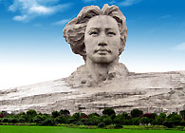
师生探究
4．《沁园春·长沙》上下阕之间有何内在联系？
【审题】此题考查鉴赏诗歌表达技巧的能力。
词的上片描写寒秋景物,描绘了一幅壮丽的“湘江寒秋图”,并即景抒情,大胆发问,“谁主沉浮”。色彩斑斓的秋之壮景,展示出毛泽东阔大的胸襟和卓尔不群的抱负。下片作者勾勒了“峥嵘岁月”和“中流击水”两个画面，从中我们可以感受到词人那种昂扬向上、急流勇进的主宰国家命运前途大任的大无畏精神。“中流击水”也为我们
解答了上片
“谁主沉浮”
的问题。
【答案】
(1)景与情：上阕写景，下阕抒情，借景抒情，情景合一。
(2)问与答：上阕，词人面对蓬勃生机之景提出“谁主沉浮”的问题。下阕通过抒发革命豪情，艺术性地回答了上阕的问题，即由革命青年来主宰这个世界。
全词由景到情，由实到虚，由自然情趣到人生的哲理，层层推进，步步深入。

Slide 19
写法迁移
请以“秋天”为背景，以“色彩”为重点写一段情景交融的文字。（200字左右）
秋高气爽，这词语形容秋天，确实很恰当。天是那么地高，那么地蓝，像浩瀚的海洋。站在山上，凉爽的风，消去了我所有疲劳。举目远眺，整个城市尽收眼底。红色的枫叶轻轻地飘落下来，像几只翩翩起舞的蝴蝶飞翔在幸福的人间。黄色的落叶，把马路铺上了一层金黄色的地毯。秋蝉在草丛中幸福地弹唱，好像在歌唱收获的季节。远处金灿灿的稻田，在秋风的吹拂下，像一片金黄色的海浪在翻滚，十分壮观。柿子树上结满了红红的果实，淡淡的香甜飘浮在空气中。花园里，菊花有红的，有黄的，还有白的。有的昂首怒放，有的亭亭玉立，还有的羞羞答答，真是千姿百态啊！秋天是丰收的季节，也是最使人快活的季节。

Slide 20
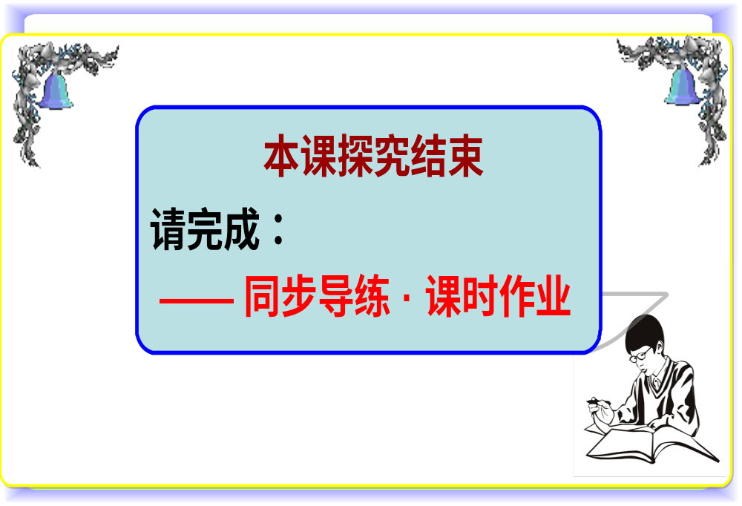
创新设计 同步语文人教版 ·必修1

